Slide 1
Tjenestekjøp og abonnement
Skøyen 26.5.2015

Slide 2
Agenda
Få opp volumet i eHandel
Abonnement
Abonnement i eHandel
Behandle faktura
Følge opp abonnement
Tjenestekjøp
Prosjektkjøp
Formularkjøp
Komplettering av handlevogn

Slide 3
Få opp volumet i eHandel
Hvorfor er høyt volum i eHandel viktig?

Slide 4
Få opp volumet i eHandel
eHandel
Organisasjonens digitale rekvisisjonsblokk

Slide 5
Få opp volumet i eHandel
Varekjøp
Bygg- og anleggsprosjekter
Tjenestekjøp

Slide 6
Lov om offentlige anskaffelser - Terskelverdier
Gjeldende fra 15.06.2014 | Sentrale statlige etater | Andre oppdragsgivere
Nasjonal kunngjøring | 500.000,- | 500.000,-
Vare- og tjenestekjøp | 1.000.000 | 1.550.000
Bygg- og anleggsarbeider | 39.000.000 | 39.000.000
Årlig veiledende kunngjøring om planlagte vare- og tjenestekjøp | 39.000.000 | 39.000.000
Årlig veiledende kunngjøring for bygge- og anleggsarbeider | 6.000.000 | 6.000.000
Notes:
Vise i syste

Slide 7
Få opp volumet i eHandel
Kjøper makt Selger makt
Høy
Innkjøpets
betydning
Høy
Lav Høy
Leverandørmarkedets kompleksitet
Kilde: Kraljic 1983
Tungvekts
artikler
Strategiske artikler
Ikke-kritiske artikler
Flaskehals artikler
Notes:
Klassifiseringsmatrise
Innkjøpets betydning: Innkjøpskostnader, betydning for tjenesteproduksjon, Levetidskostnader
Leverandørens kompleksitet: Leveringssituasjon, markedssituasjon (monopol/oligopol), Teknologisk utvikling, Logistikk-kostnader.
Tungvektsartikler: Kombinasjon av standard og spesialprodukter, stor tilgjengelighet på produktene.
Ikke-kritiske artikler: Standardiserte produkter, stor tilgang på produktene.
Strategiske artikler: Spesialprodukter, knapphet på produktene.
Flaskehalsprodukter: Spesialprodukter, produksjonsbasert knapphet på produktene.

Slide 8
Få opp volumet i eHandel
Katalog via Ehandelsplattformen
Lokale kataloger
Ekstern nettbutikk
Etterregistrering av ordre
Åpen formularbestilling
Smarte formular
Formular med og uten avtale
Abonnementsbestilling
Notes:
Vise eksempel
Etterregistrering
Åpen formularbestilling
Smart formular
Abbo: Etter pausen

Slide 9
Abonnement
Ordre og fakturamatch

Slide 10
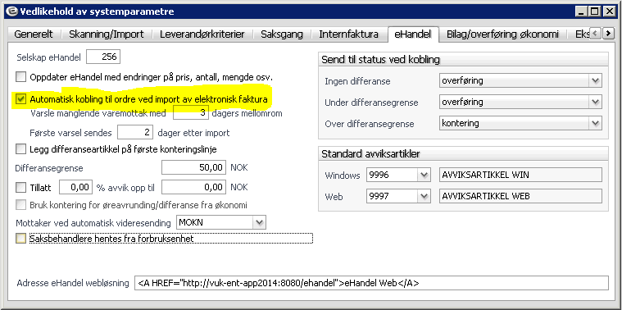
Abonnement - Oppsett
Systemparametere Fakturabehandling

Slide 11
Hva er et abonnement?
Faktura 1001
Faktura 1002
Faktura 1003
Faktura 1004
Faktura 1005
Abonnementsordre 12000243
Maksbeløp per faktura: 899 kroner
Februar 2015
Mars 2015
April 2015
Mai 2015
Juni 2015

Slide 12
Hva er et abonnement?
Faktura 1001
Faktura 1002
Faktura 1003
Faktura 1004
Faktura 1005
Abonnementsordre 12000243
Varemottak
Pakkseddel: 1
Varemottak
Pakkseddel: 2
Varemottak
Pakkseddel: 3
Varemottak
Pakkseddel: 4
Varemottak
Pakkseddel: 5
Februar 2015
Mars 2015
April 2015
Mai 2015
Juni 2015

Slide 13
Når kan man benytte abonnement
Husleie
Avis
TV
Strøm
Kantinevarer
Leasing av bil

Slide 14
Eksempler
Abonnement uten varemottak
Vi skal tegne et løpende abonnement på Akrobat Avis
Abonnement med varemottak
Vi ønsker jevnlig levering av meierivarer
Oppfølging av abonnement

Slide 15
Ordrestatuser
Status | Uten varemottak | Med varemottak
6 – Venter ordrebekreftelse | Ordrer vil være i denne statusen så lenge leverandøren ikke sender ordrebekreftelse og abonnementet er åpent. Ordren ligger åpen for jevnlig automatisk behandling av fakturaer. | Ordrer vil ligge i denne statusen før første varemottak er utført. Ordren ligger ikke åpen for automatisk behandling av fakturaer før første varemottak blir utført.
12 – Venter på varemottak | Ordrer vil være i denne statusen så lenge abonnementet er åpent. Ordren ligger åpen for jevnlig automatisk behandling av fakturaer. | Ordrer vil ligge i denne statusen før første varemottak er utført. Ordren ligger ikke åpen for automatisk behandling av fakturaer før første varemottak blir utført.
13 – Varemottak |  | Ordre vil ligge i denne statusen etter at første varemottak er utført. Ordren ligger åpen for jevnlig automatisk behandling av fakturaer, men kun etter varemottak er utført.
20 – Fakturakontroll | Ordren er kansellert og venter på neste dagssluttkjøring for å bli ferdigstilt. | Ordren er kansellert og venter på neste dagssluttkjøring for å bli ferdigstilt.
99 – Ferdigstilt (slettestatus) | Ordren er ferdigstilt og kan ikke benyttes til å matche flere fakturaer | Ordren er ferdigstilt og kan ikke benyttes til å matche flere fakturaer

Slide 16
Tjenestekjøp
Fra kulepenner til forsikringer

Slide 17
Systeminformasjon/Elektroniske meldinger

Slide 18
Systeminformasjon/Innkjøpsparametre

Slide 19
Grunndata - Brukerrolle

Slide 20
Innkjøpsavtaler

Slide 21
Reskontro – Leverandørparametre eHandel

Slide 22
Prosjekter
Bestille varer, tjenester og bygg- og anlegg via web eHandel
Kontroll
Fakturamatch

Slide 23
Hvordan kjøp Bamsen barneskole
Formularkjøp
Entreprise – Smarte formularer
Konsulenter – Enkle formularkjøp
Katalogkjøp fra ehandelsplattformen
Inventar og utstyr

Slide 24
Prosjektorganisasjon og kontering

Slide 25
Bygg – og anlegg - betalingsplan

Slide 26
Kontroll mot betalingsplan
Notes:
Her går vi inn I løsningen og viser dette eksemplet

Slide 27
Varekjøp fra katalog
Notes:
Her går vi inn I løsningen og viser dette eksemplet

Slide 28
Konsulentkjøp – Formular generell mal
Notes:
Her går vi inn I løsningen og viser dette eksemplet

Slide 29
Formular generell mal med vedlegg

Slide 30
Fakturakontroll - Varemottak
Faktura uten avvik
Faktura med avvik
Saksbehandling
Notes:
Her importerer vi fakturaene fra de tre eksemplene

Slide 31
Kjøp av service lokal katalog

Slide 32
Lokal katalog med bilder

Slide 33
Lokal katalog for import
Notes:
Kopiere fra regnskap

Slide 34
Kjøp av service fra handleliste kontert og med antall

Slide 35
Smart formular med obligatoriske felt

Slide 36
Tolketjenester

Slide 37
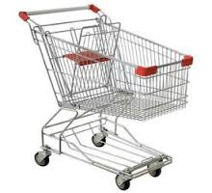
Komplettering
Prosjektkjøp
Minikonkurranser
IT-Kjøp
Trenger innkjøpsfaglig kompetanse
Fagavdling
Anviser
Attestant

Slide 38
Godkjenning av handlevogn – mobil godkjenning

